Slide 1
Bernulijevi opiti
Mateja Milošević 2018/0177

Slide 2

Bernulijevi opiti
Niz ponavljanja statističkog eksperimenta:
Eksperiment ima 2 moguća ishoda (uspeh ili neuspeh)
Eksperimenti su međusobno nezavnisni
Potrebno je odrediti koja je verovatnoća da se pojavi k uspeha u datom eksperimentu sa parametrima n (broj eksperimenata) i p (verovatnoćom da eksperiment uspe)
Teorijski je (X je broj uspeha): $P\left(X=n\right)=\left({n \atop k}\right)p^{k}{\left(1−p\right)}^{n−k}$
U praksi se može simulirati sa N puta po n eksperimenata sa verovatnoćom uspeha p. Tada se verovatnoća može izračunati tako što se za svaki broj uspeha od 0 do n izbroji koliko eksperimenata je ostvarilo taj broj uspeha i podeli sa ukupnim brojem eksperimenata N.

Slide 3
Opis rada programa
Program je realizovan kao skripta u jeziku Python, jer jezik poseduje veoma bogate matematičke funckije, kao i alate za vizualnu reprezentaciju podataka
Program inicijalno zahteva od korsnika da unese ulazne parametre (N, n, p)
Nakon toga se generiše N nizova od n eksperimenata sa verovatnoćom p (realizovao korišćenjem funkcije random())
Nakon toga se vrši prebrojavanje broja usepha tj. verovatnoća, tako što se u svakom nizu eksperimenata prebroji broj uspeha i na verovatnoću za dobijeni broj uspeha se dodaje 1/N. Na taj način dobijamo eksperimentalno određenu verovatnoću po brojevima uspeha eksperimenta
Nakon toga se dodatno generišu i teorijske verovatnoće za brojeve uspeha po opisanoj formuli
Po izboru korsnika se na kraju iscrtavaju histogrami eksperimentalno i teorijski određenih verovatnoća

Slide 4
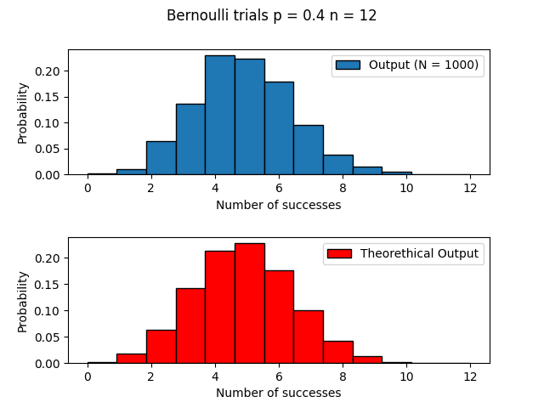
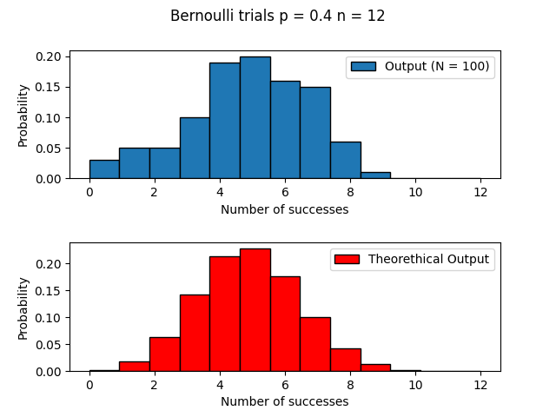
Rezultati

Slide 5
Diskusija
Na histogramima su prikazani rezultati za ulazne podakte p = 0.4, n = 12, kao I N = 100 I N = 1000
Može se videti da eksperimentalni rezultati teže ka teorijskim
Međutim za N = 100 postoje jasna odstupanja od teorijskih vrednosti, to se može objasniti time da je 100 nizova eksperimenata mali uzorak da bi se postigli precizni rezultati
Što se može i intuitivno zaključiti za N = 1000, rezultati već postižu zadovoljavajuću sličnost sa teorijskim, međutim i dalje postoje odstupanja
Kako bismo povećavali N tako bi nam veća preciznost bila (poklopile bi se eksperimentalne i teorijske vrednosti kako bi N išlo u beskonačnost, što je i očekivano)

